Slide 1
Chrobáčiky
#tvoríme a zostávame doma ☺

Slide 2
Milí žiaci !
Keďže nám momentálna situácia neumožňuje, aby sme sa stretávali na výtvarnom krúžku v našej ZUŠke, budeme spolu tvoriť pomocou týchto krátkych prezentácií, ktoré slúžia ako základný návod
Samozrejme, výtvory môžete obohatiť aj vlastnými originálnymi nápadmi, na ktoré sa moc teším ☺

Slide 3
Naša dnešná téma : Chrobáčiky
Vytvoríme si spolu dvojrozmerného chrobáčika z kartónového papiera
Predlohou bude konkrétny reálny obrázok chrobáka podľa vlastného výberu
Inšpirovať sa môžete priloženými obrázkami v tejto prezentácii alebo prelistujte svoje knižky a vyberte si chrobáčika, ktorý Vás najviac zaujme či už svojím tvarom tela, farebnosťou alebo zaujímavým detailom

Slide 4
Čo vieme o chrobáčikoch ?
Rad : hmyz, bezstavovce
Stavba tela : Článkonožce – tri páry článkovitých nôh, hlava, bruško, krídla, tykadlá
Viac ako 350 000 známych druhov

Slide 5
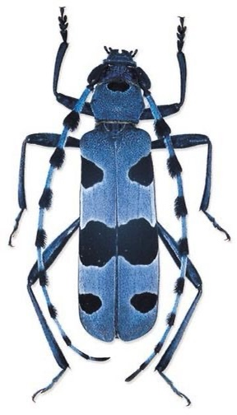
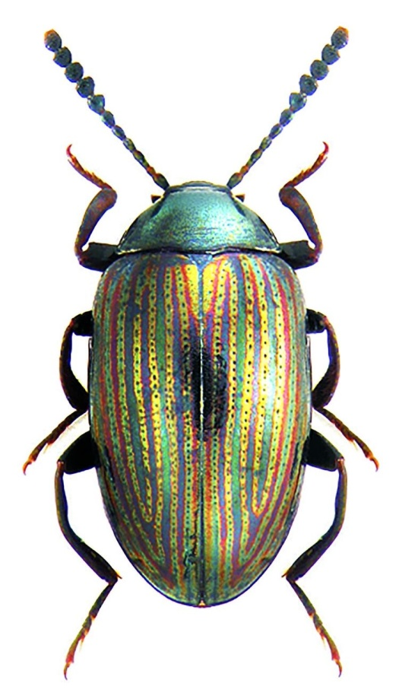
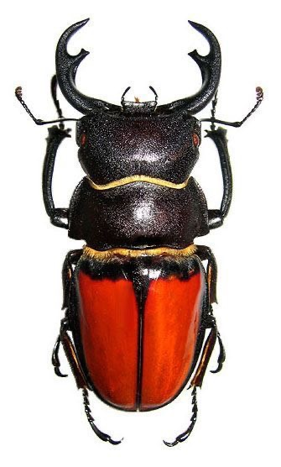

Slide 6
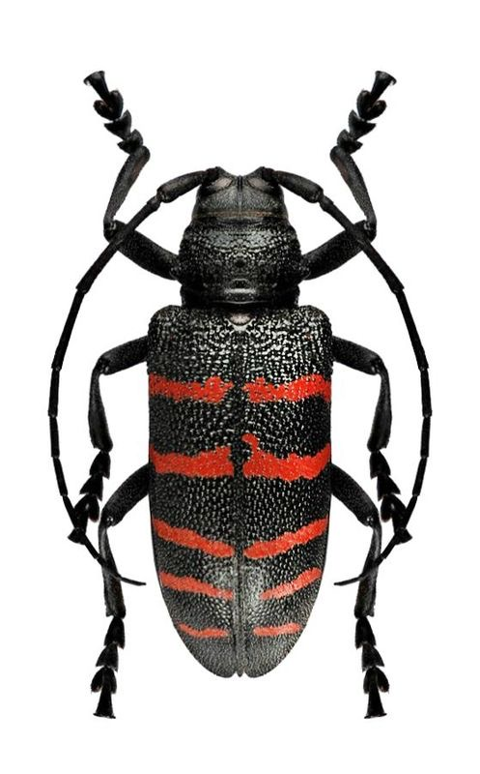
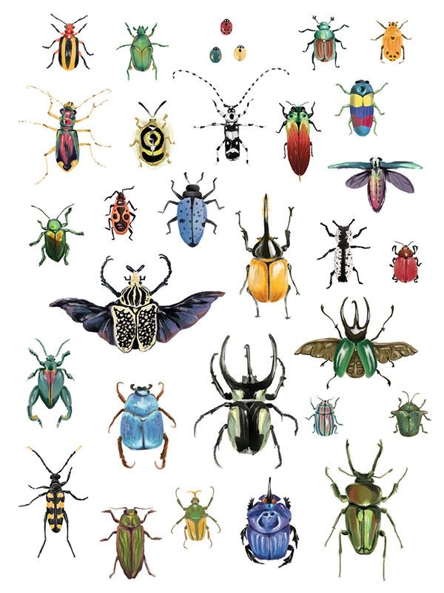
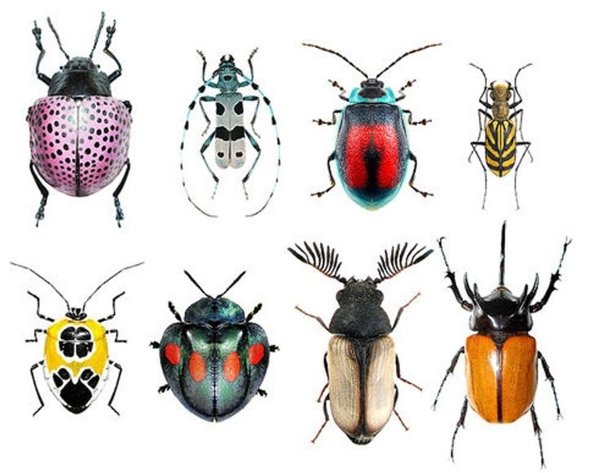

Slide 7
Čo budeme potrebovať ?
Kartónový papier, výkres
Nožnice, lepidlo
Štetce
Farebné vrchnáčiky z PET fliaš, špajdle, korálky, slamky na pitie
Temperové farby, pastelky, ceruza, fixka

Slide 8
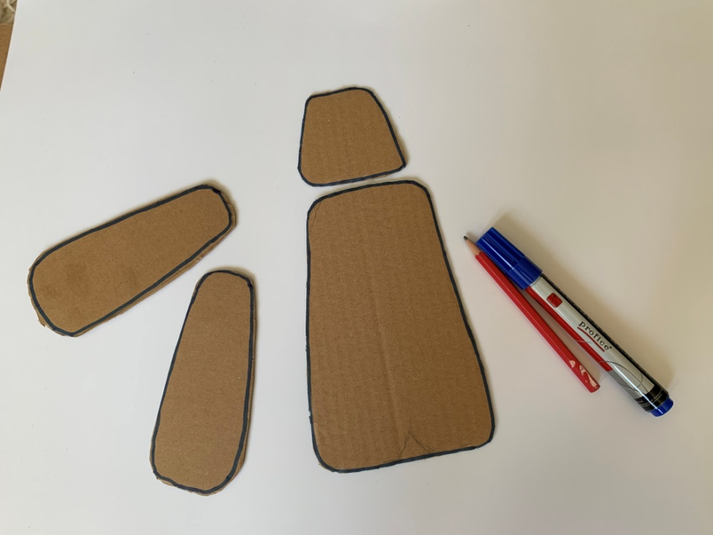
Postup
Na kartónový papier si fixkou predkreslíme jednotlivé časti tela chrobáčika – hlavu, bruško a krídla
Všímame si pritom, aký tvar tela má náš chrobáčik, ktorého sme si vybrali – môže mať oválny, hranatý tvar...
Jednotlivé predkreslené časti vystrihneme

Slide 9
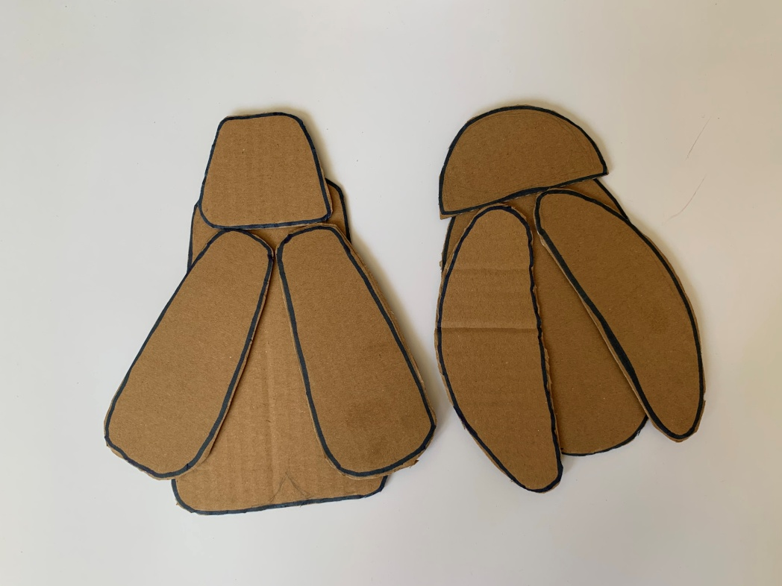
Jednotlivé časti zlepíme lepidlom – na bruško nalepíme hlavu a krídla
Krídla môže mať chrobáčik v rôznej polohe

Slide 10
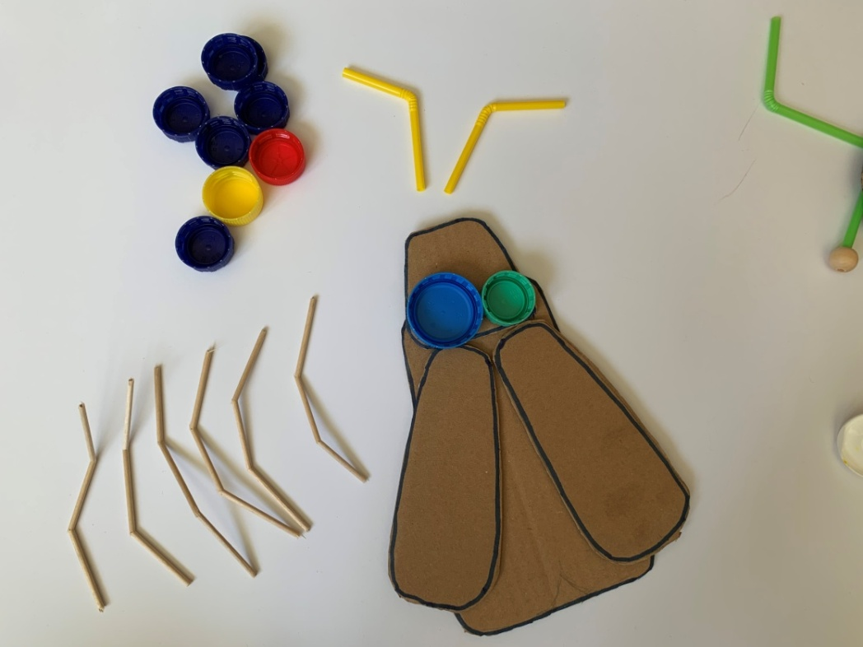
Dotvoríme ďalšie časti – hlavu doplníme o oči – poslúžia nám k tomu vrchnáčiky z PET fliaš rôznych farieb, ktoré tiež nalepíme
Na tykadlá použijeme farebné plastové slamky, ktoré si skrátime podľa potreby a taktiež ich nalepíme na hlavu chrobáka

Slide 11
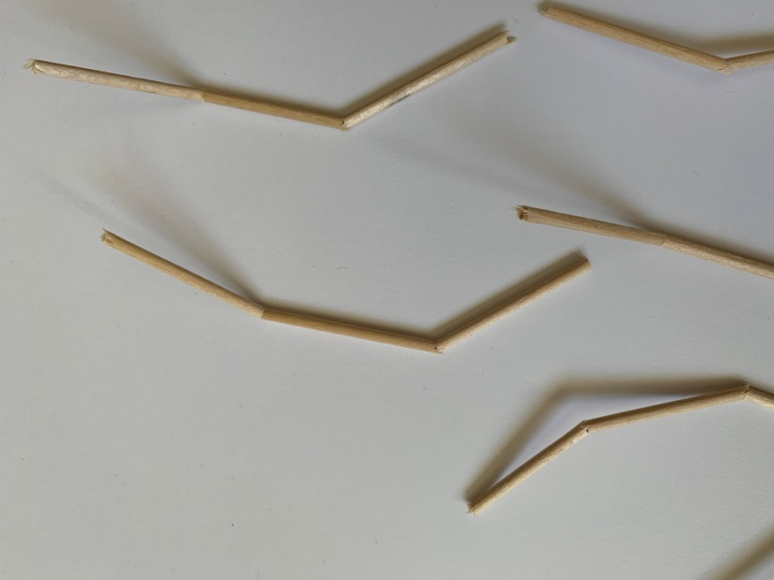
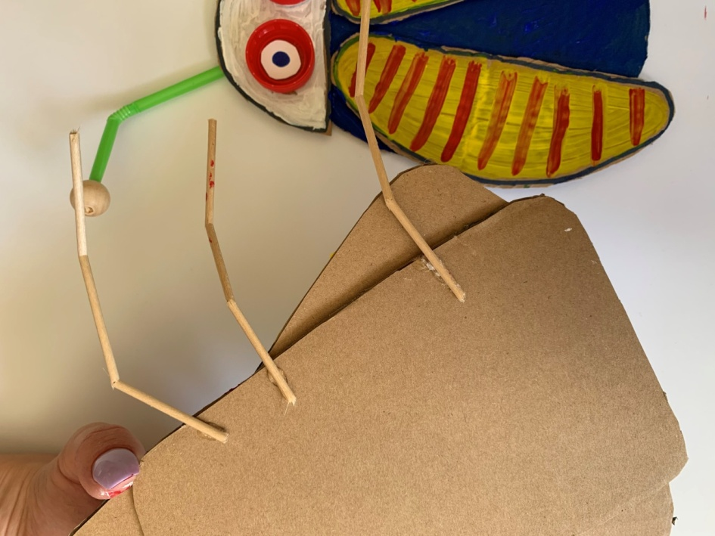
Na nožičky využijeme drevené špajle
Na špajdle si nameriame dĺžku každej nožičky a opatrne ich nalomíme na troch miestach, čím nám vzniknú jednotlivé články
Budeme potrebovať 3 páry - čiže 6 nožičiek, ktoré postupne zo spodnej časti bruška chrobáčika prilepíme

Slide 12
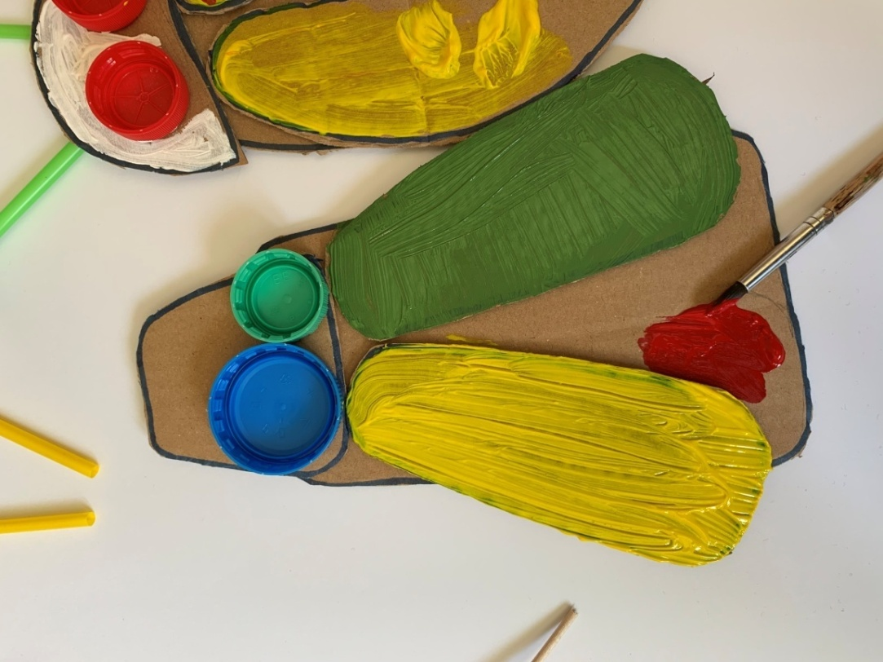
Maľovanie chrobáčika - výber farieb závisí od farebnosti vášho zvoleného obrázka chrobáčika ale môžete ho zdokonaliť i vlastnou fantáziou
Použiť môžete temperové alebo akrilové farby a po ich zaschnutí časti ešte vytieňovať pastelkami

Slide 13
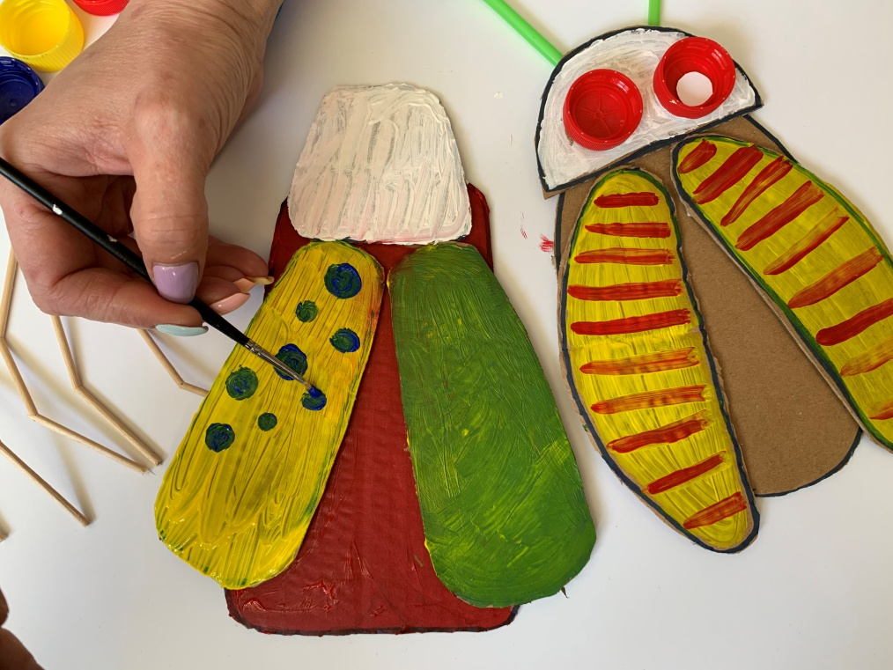
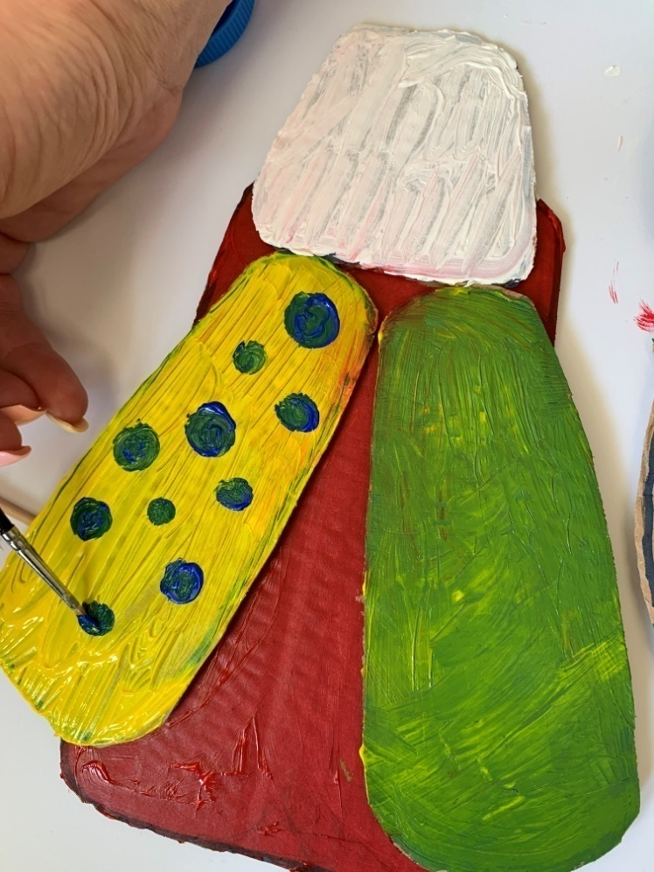
Nezabudnite ani na detaily na chrobáčikových krídlach
Tie môžu byť rôzne – bodky, pásiky... - závisia od druhu vybraného chrobáčika ale môžete si samozrejme aj troška primyslieť ☺ a namaľovať čo sa páči Vám

Slide 14
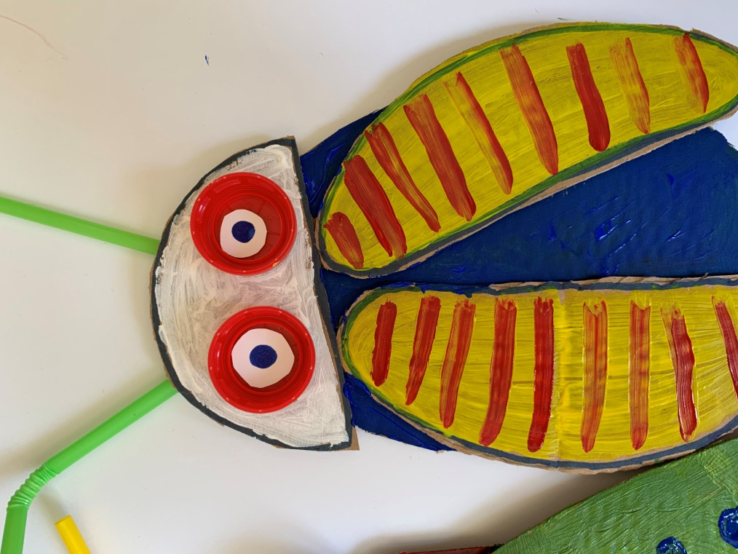
Aby chrobáčik aj pekne pozeral, dotvoríme mu očká - vystrihneme z výkresu 2 kruhy- tie nalepíme do vnútra vrchnáčikov a zrenice dokreslíme fixkou

Slide 15
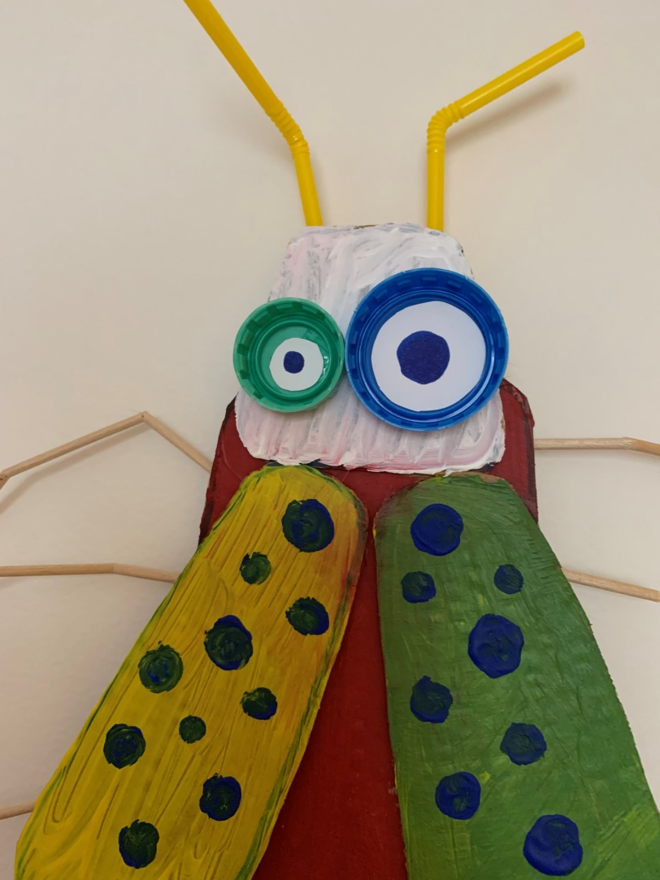
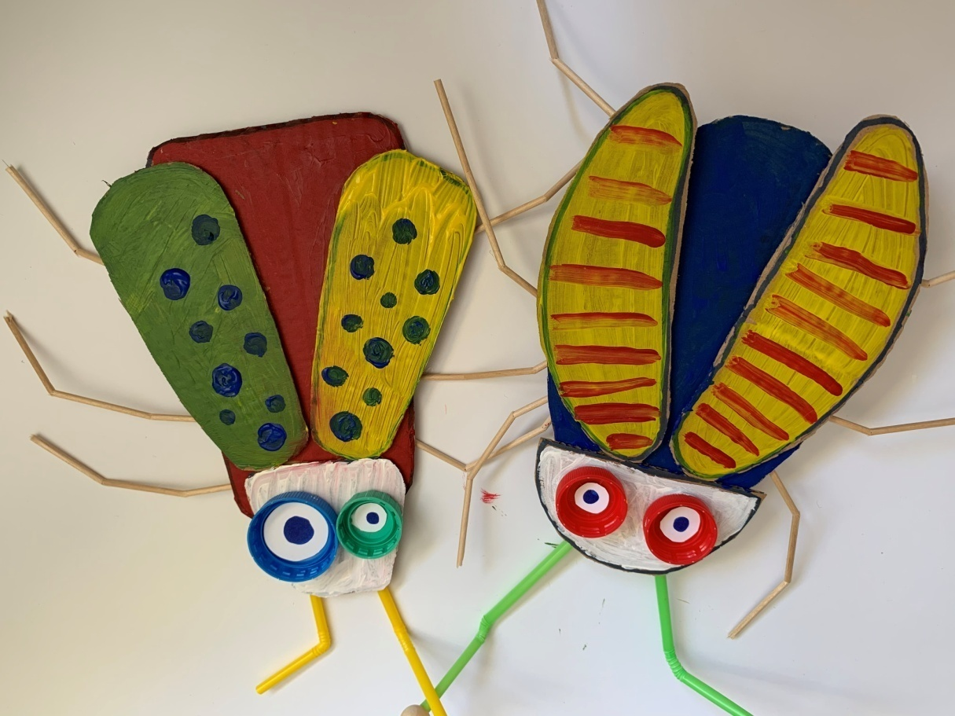
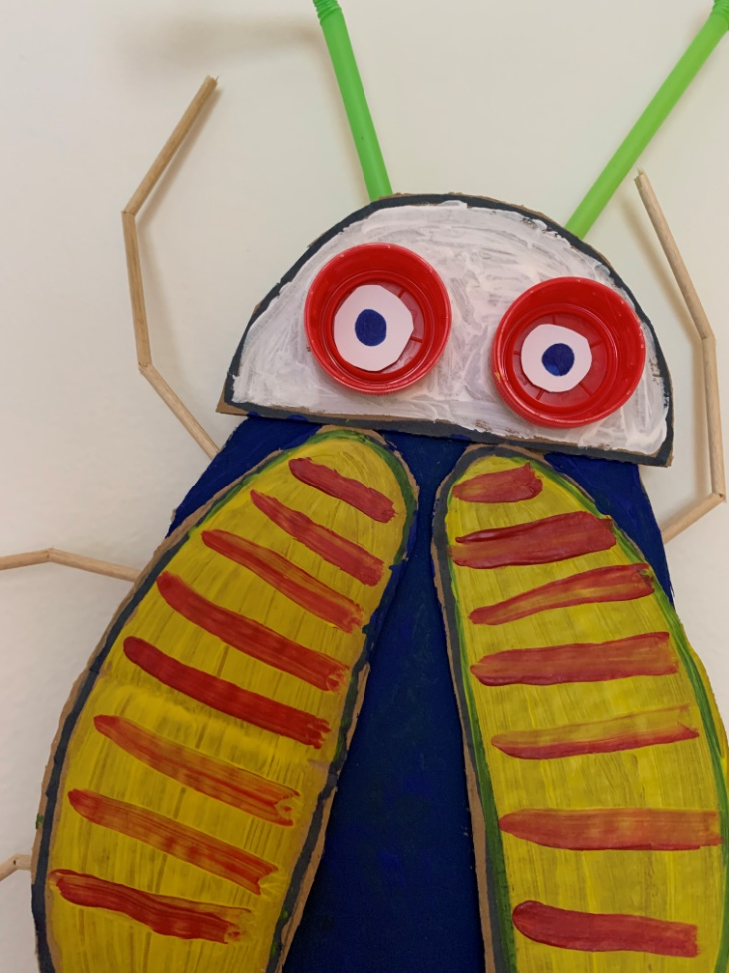

Slide 16
Ďakujem a teším sa na Vaše práce ☺
fotografie vašich prác posielajte na : krkoskova.martina1@gmail.com

